Slide 1
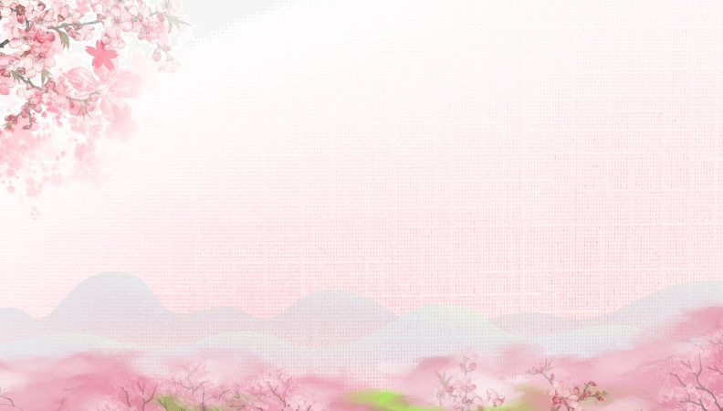
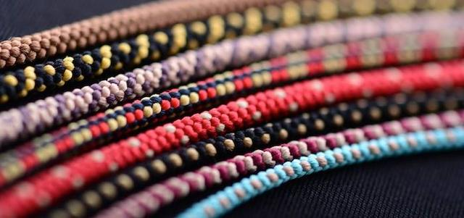
ЯПОНСЬКЕ МИСТЕЦТВО КУМІХІМО
Презентацію підготувала учитель трудового навчання Чуж В. В.

Slide 2
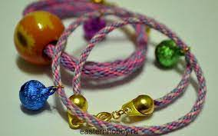
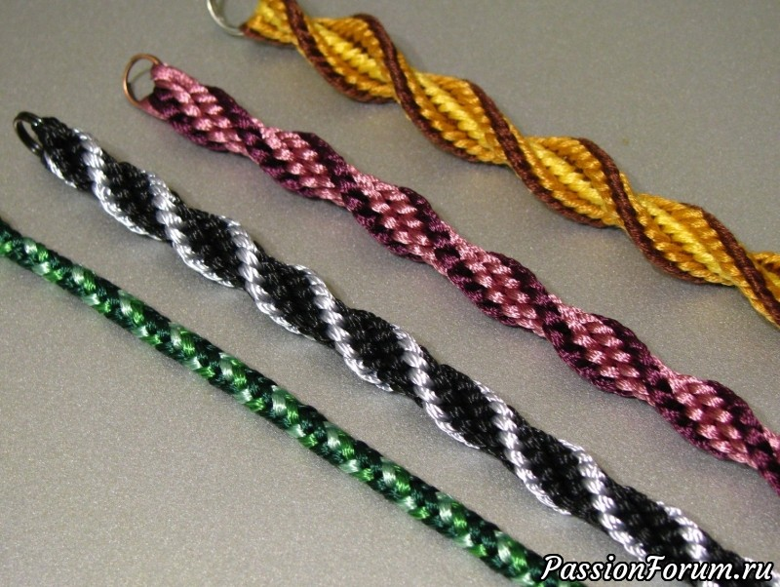
Куміхімо (яп. 組 み 紐) – японська традиція плетіння шнурів, особливий вид рукоділля, який виник приблизно в VI столітті. Шнури і тасьми виготовляються шляхом переплетення пасом, утворюючи міцну декоративну плетену мотузку. А сама назва в перекладі з японської мови означає «зібрані нитки».
Куміхімо – давнє ремесло, складні схеми і прийоми якого в усній формі передавалися членами сімей і гільдій, щоб зберегти їх в таємниці – традиція, яку досі практикують в деяких школах куміхімо.

Slide 3
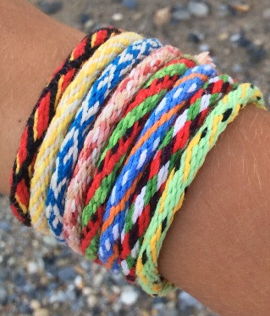
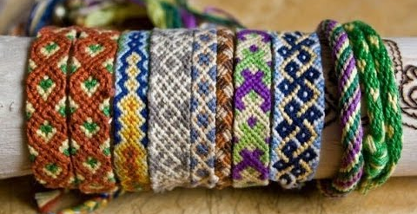
Що потрібно для плетіння куміхімо?
Перші майстри куміхімо робили шнури повністю вручну, використовуючи своєрідну форму плетіння з петлі. Пізніше на допомогу прийшли спеціальні дерев'яні верстати у вигляді круглої підставки або квадратної рами. Нитки, які традиційно представляли собою пучки тонких шовкових волокон, були намотані на бобіни, звані тама, які служили своєрідними обважнювачами для забезпечення натягу ниток під час плетіння.
Шнури можуть бути круглими, квадратними, плоскими або порожніми.

Slide 4
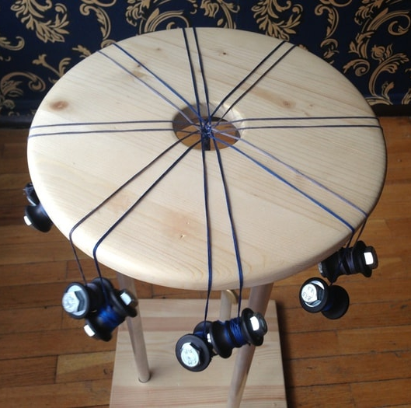
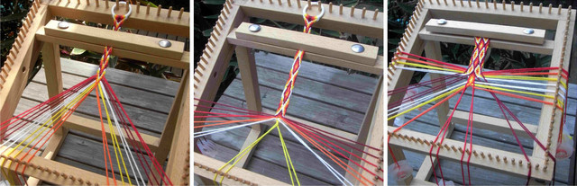
Традиційно куміхімо плетуться на спеціальних верстатах. Так, наприклад, верстат марудай («кругла підставка») використовується для плетіння круглих, квадратних, плоских шнурів, такадай («квадратна підставка») – плоских або квадратних, а пристосування каракумідай – для плоскої тасьми.

Slide 5
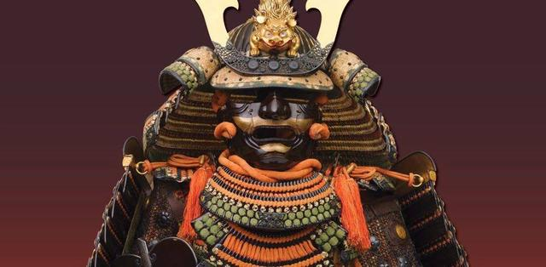
При переплетенні ниток виходили тасьми і шнури, які мали широкий спектр застосування – від підв'язування поясу на кімоно до самурайських обладунків, а також в релігійних ритуалах і церемоніях – для прикраси храмів, вівтарів, статуй богів та інших ритуальних предметів. А куміхімо, сплетені з ниток певних кольорів, вважалися оберегами від злих духів і талісманами, що приносять удачу.

Slide 6
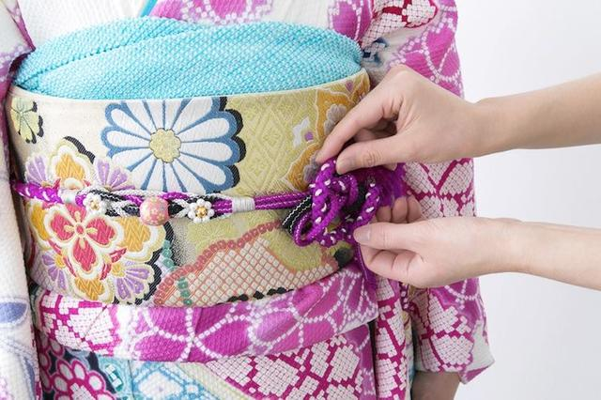
У сучасній Японії шнури куміхімо використовують як пояси на куртках хаорі (японський жакет прямого крою без ґудзиків, який вдягають на кімоно або з хакама), з їх допомогою на кімоно закріплюються обі (різні типи японських поясів), щоб утримати на місці.
Нині шнурки куміхімо користуються величезною популярністю у світі і відомі далеко за межами Японії: в цій техніці роблять всілякі прикраси на руки і шию, різні аксесуари для створення зачісок.
Також їх додають у вигляді дизайнерських елементів на різні предмети одягу, сумки та інші аксесуари.

Slide 7
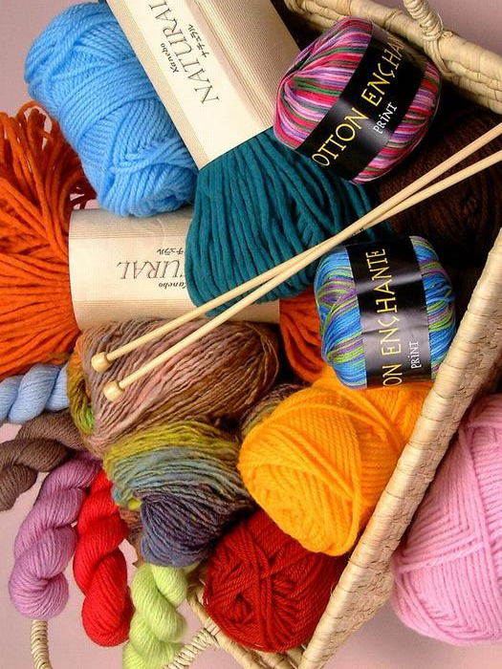
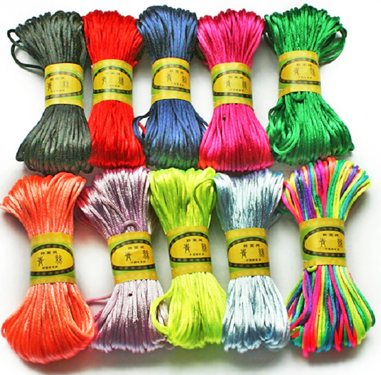
Куміхімо традиційно плетуться з шовкових ниток, однак зараз крім шовку в процесі виготовлення шнурків використовують й інші нитки: штучний шовк, віскозні шнури, стрічки, вишивальні нитки, китайський шнур для в'язання, дріт, нитки для бісероплетіння та інші різноманітні шнури і волокна, різні за товщиною, структурою й типом.

Slide 8
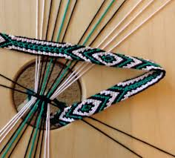
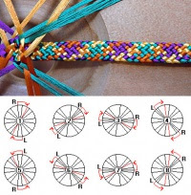
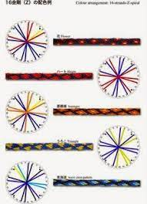
Існують сотні різних малюнків і дизайнів тасьми і шнурів, у процесі виготовлення яких використовують різну кількість ниток – від 4 до 100 і більше, а також різні за складністю схеми плетіння для отримання шнурів з різними поперечними перетинами.

Slide 9
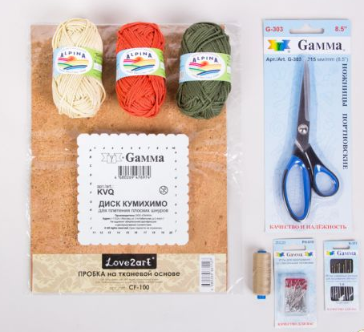
ІНСТРУМЕНТИ ТА МАТЕРІАЛИ

Slide 10
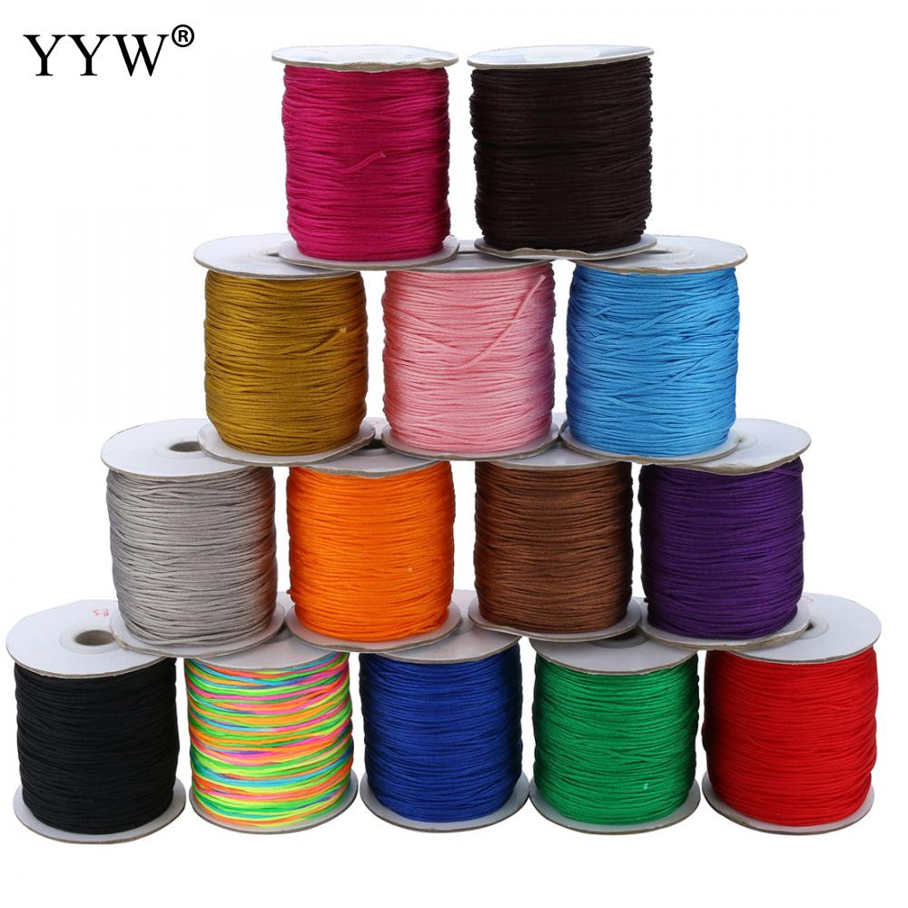
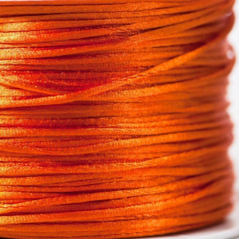

Slide 11
ТВОРЧЕ ЗАВДАННЯ
1. Сплетіть браслет куміхімо за майстер-класом
2. Подивіться відео майстер-клас https://www.youtube.com/watch?v=CPBeUw0C1bs
3.Відеозвіт або фотозвіт виконання браслета і готового результату відправте на електронну адресу Валентині Володимирівні

Slide 12
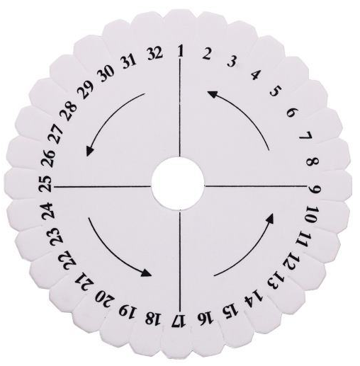
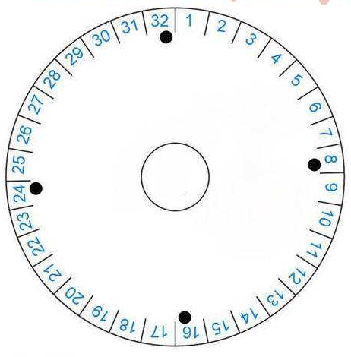
Схеми станків для куміхімо

Slide 13
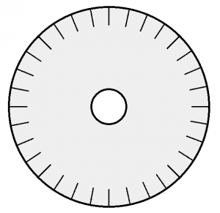

Slide 14
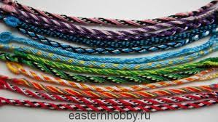
дЯкую за увагу!

